Slide 1
Metody knihovnické práce (VIKBA04)
1. Úvod, role knihovníka, informační povolání
Martin Krčál
EIZ - kurz pro studenty KISK FF MU
Brno, 25. září 2015

Slide 2
Harmonogram kurzu
11.12. - exkurze do MZK
externí lektor
přednáší Adéla Dilhofová z MZK
18.12. – zkouška (předtermín)
další termíny budou vyhlášeny v ISu

Slide 3
Předpoklady pro ukončení kurzu
projekt
Poznejte a prodejte služby knihovny!
vyberte si jednu službu knihovny
zpropagujte ji
forma – animace, video, online nástroje,...
všeobecně použitelné nebo pro konkrétní knihovnu
lze týmově (max. 4) nebo individuálně
ukázka
odevzdání
odkazy na výstup vkládejte do souboru v Google Drive
do 11.12.2015

Slide 4
Předpoklady pro ukončení kurzu
ústní zkouška
termíny budou vyhlášeny v ISu
znalosti z kurzu, fakta a praxe
Notes:
4

Slide 5
Obsah kurzu
Úvodní hodina
role knihovníka, informační povolání, postavení knihoven
Vývoj knihovnictví v Česku od 1918
změny v knihovnictví, trendy, budoucnost
Koncepce rozvoje knihoven
popis koncepce, orientace na služby pro uživatele, fondy, financování, legislativa
Legislativa
zákony, vyhlášky, nařízení a normy platné pro knihovny

Slide 6
Obsah kurzu
Systém knihoven
rozdělení knihoven, funkce knihoven, rozdílné potřeby
Základní činnosti v knihovnách
výpůjční, akvizice, katalogizace, MVS, digitalizace, ochrana fondu, informační vzdělávání, podpora čtenářství, nové služby, technologie, ...
Knihovnické a informační služby,
výpůjční, reprografické, rešeršní, meziknihovní,...

Slide 7
Obsah kurzu
Typologie dokumentů
rozdělení dokumentů a jejich identifikace
Veřejné knihovny a jejich funkce
k čemu jsou veřejné knihovny, jaká je jejich role ve společnosti, čím jsou specifické např. od akademických,...
Závěrečná prezentace projektů

Slide 8
Doporučená literatura
DILHOFOVÁ, Adéla, Monika KRATOCHVÍLOVÁ a Jan LIDMILA. 2013. Příručka pro knihovníky veřejných knihoven. Vyd. 1. Brno: Moravská zemská knihovna, 59 s. ISBN 978-807-0511-992. Dostupné také z: http://www.mzk.cz/pro-knihovny/vzdelavani-knihovniku/prirucka-pro-knihovniky
KOONTZ, Christie a Barbara GUBBIN. 2012. Služby veřejných knihoven: směrnice IFLA. 2., zcela přeprac. vyd. Praha: Národní knihovna České republiky - Knihovnický institut, 203 s. ISBN 9788070506127. Dostupné také z: http://www.ifla.org/files/assets/hq/publications/series/147-cs.pdf
CEJPEK, Jiří. 2005. Proměny let devadesátých: knihovnictví na prahu informačního věku - děje, myšlenky a názory. Praha: Svaz knihovníků a informačních pracovníků ČR, 79 s. Aktuality SKIP. ISBN 80-858-5115-6.
Koncepce a legislativa
Koncepce rozvoje knihoven
Koncepce.knihovna.cz
Knihovní zákon
Autorský zákon

Slide 9
Co je knihovna?

Slide 10
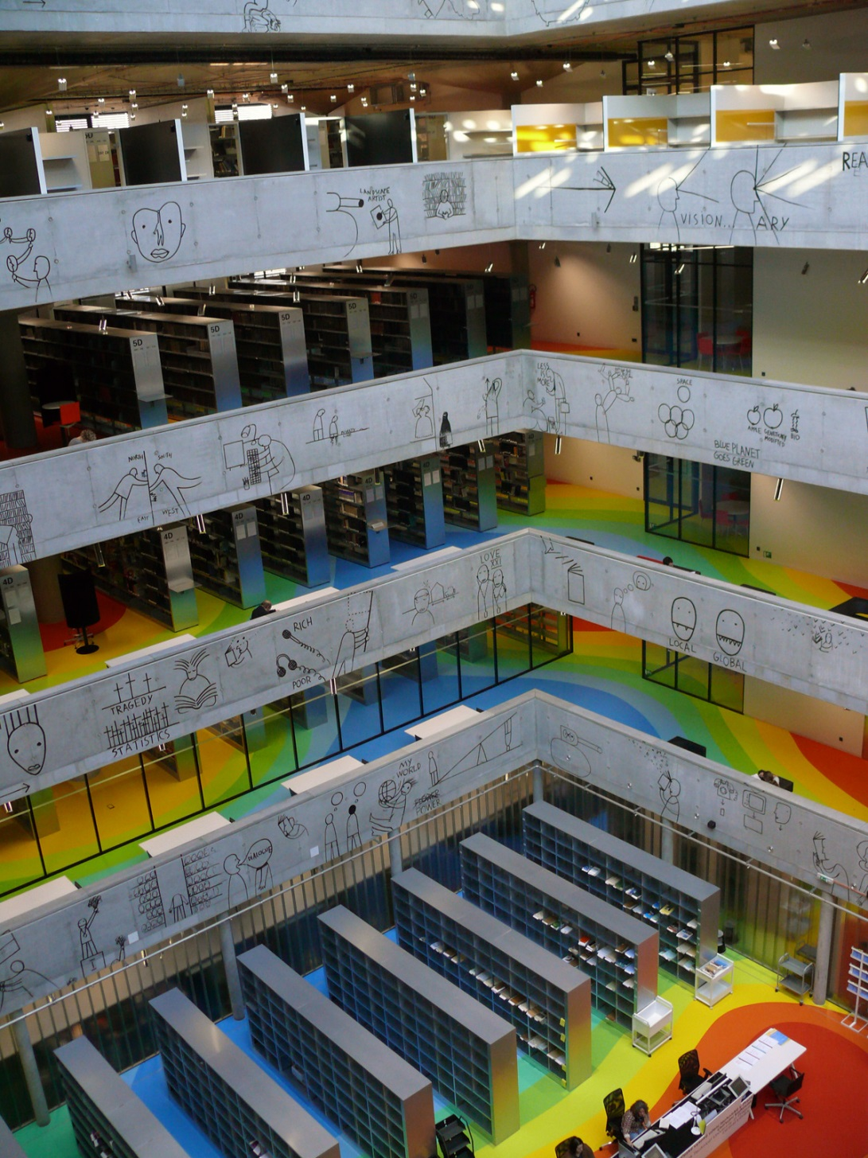
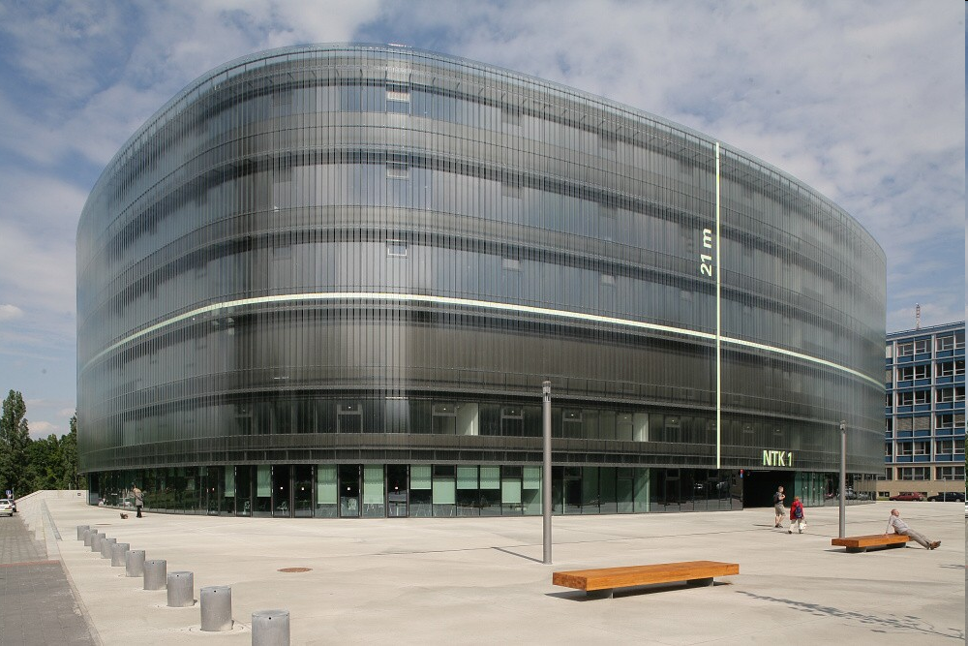
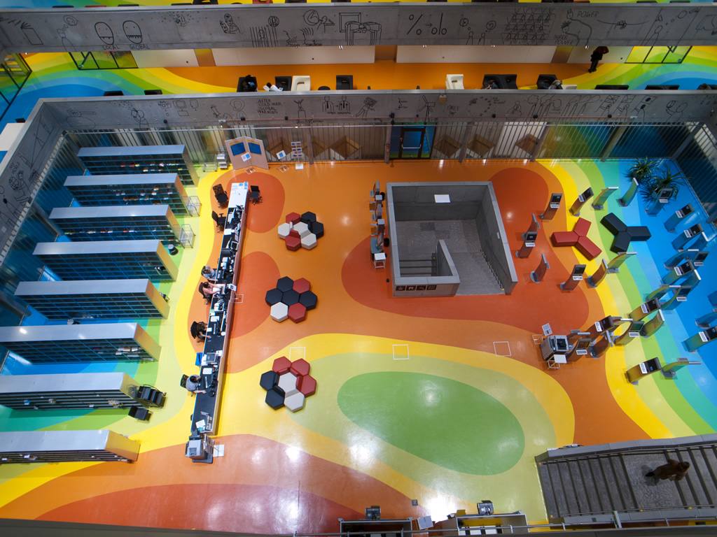
NTK
Zdroj: Wikipedia.org a Libereurope.eu

Slide 11
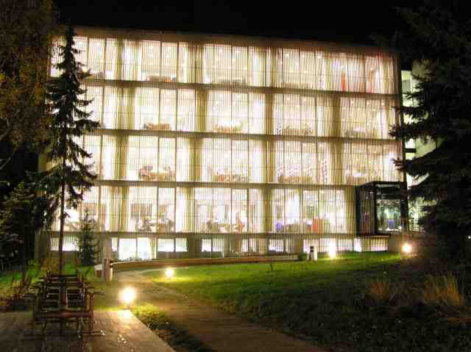
ÚK FF MU
Zdroj: http://knihovna.phil.muni.cz

Slide 12
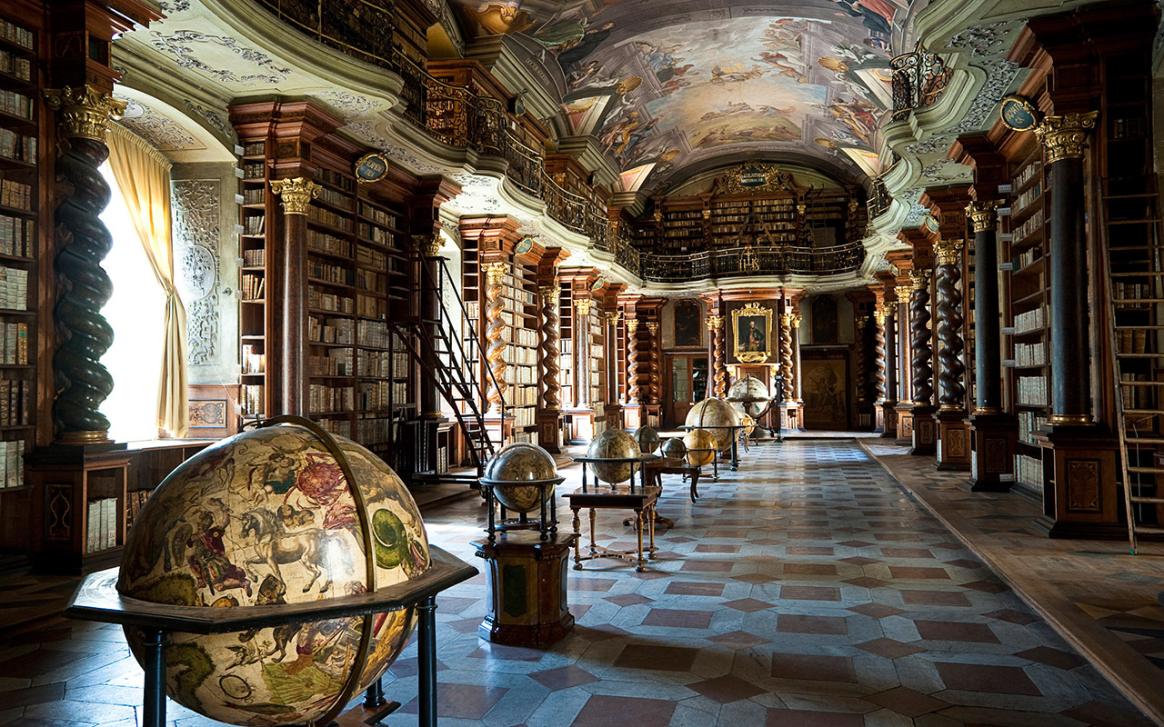
Národní knihovna - Klementinum
Zdroj: www.stoplusjednicka.cz

Slide 13
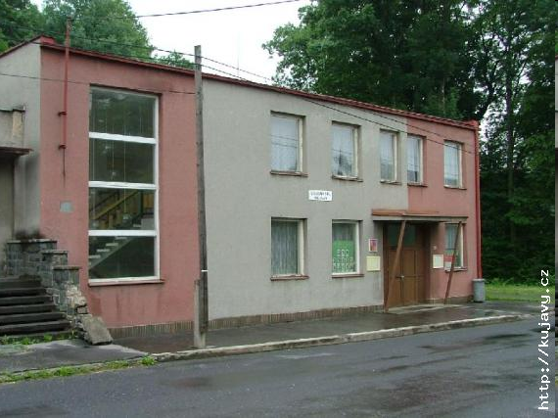
Knihovna obce Kujavy
Zdroj: Kujavy.cz

Slide 14
MěK Česká Třebová

Slide 15
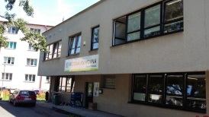
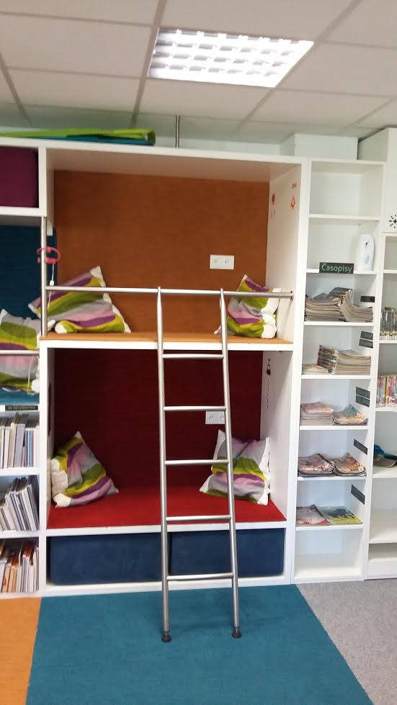
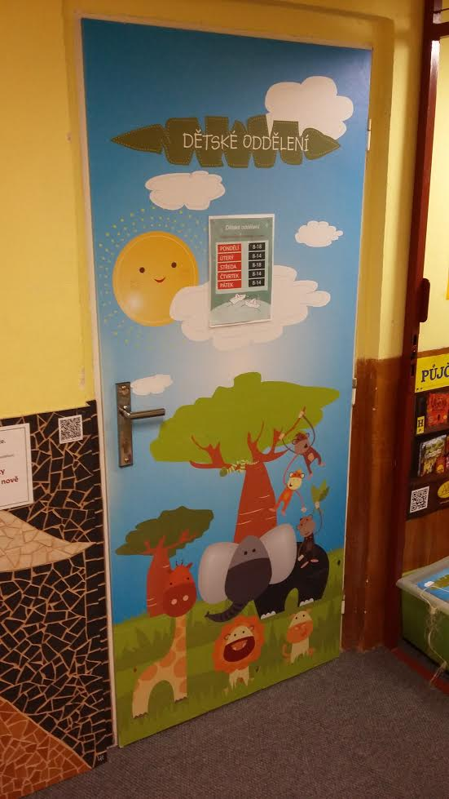
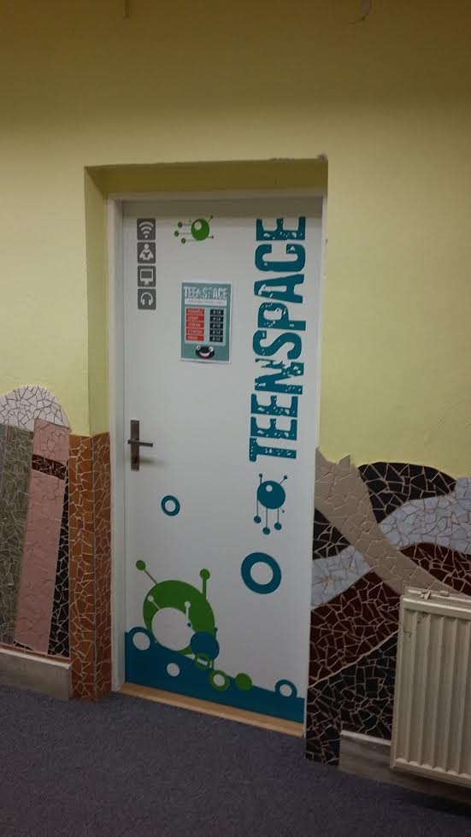
MěK ČT uvnitř!!!

Slide 16
Knihovny neziskovek

Slide 17
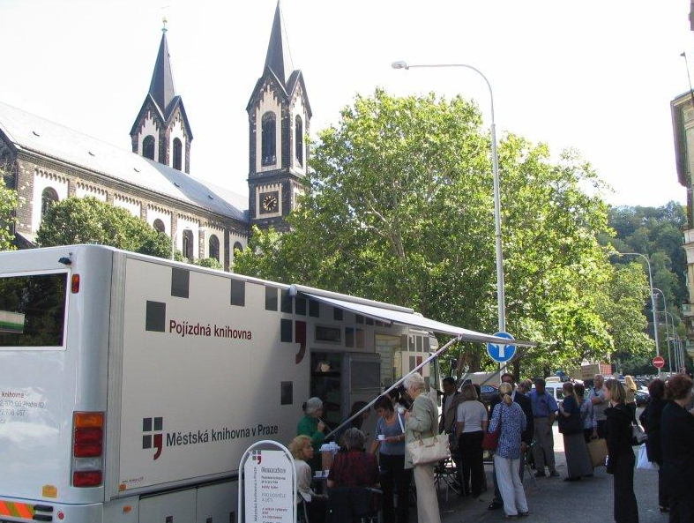
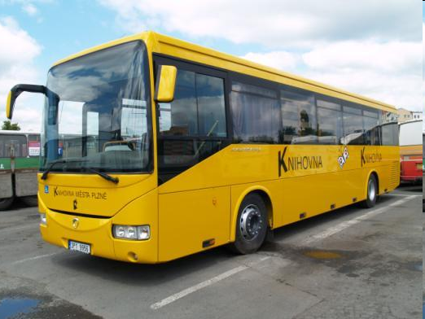
Bibliobus
Zdroj: MKP a autobusovenoviny.cz

Slide 18
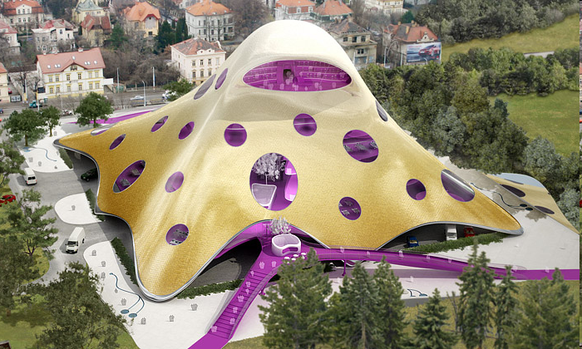
...a tohle taky měla být knihovna ;)
Zdroj: Lidovky.cz

Slide 19
Charakteristika knihovny
kulturní, informační a vzdělávací instituce
hlavní funkce
shromažďování dokumentů
zpracovávání dokumentů
uchovávání dokumentů
zpřístupňování dokumentů
poskytování služeb
organizovaná sbírka dokumentů
paměťová instituce

Slide 20
Informační systém knihovny
vnější prvky systému
vnitřní prvky systému
Tvůrce informace
autor, editor, vydavatel, distributor, zprostředkovatel,...
Knihovna
akvizice
vyhledání, nákup, výměna, dary
zpracování
jmenná a věcná katalogizace
uchovávání
uložení, ochrana, vyhledávání, vyřazení
zpřístupňování
poskytnutí dokumentu čtenáři
Příjemce informace
čtenář, návštěvník, uživatel,...

Slide 21
Knihovník

Slide 22
Librarian v Googlu
2012 a 2013
2011
2014
2015

Slide 23
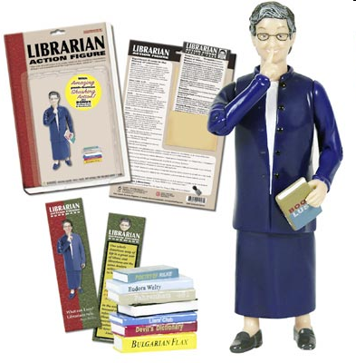

Slide 25
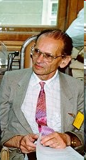
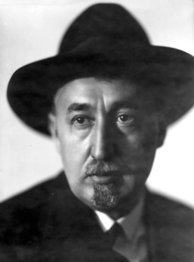
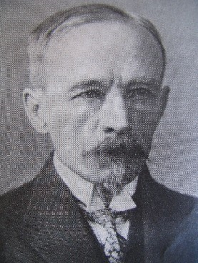
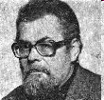
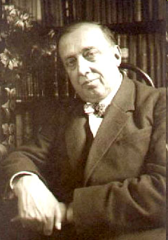
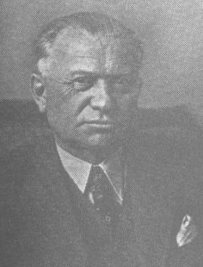
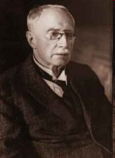
České knihovnické legendy
Miroslav Nádvorník
Ladislav Jan Živný
Jiří Cejpek
Jiří Mahen
Antonín Sova
Zdeněk Václav Tobolka
Jaromír Borecký

Slide 26
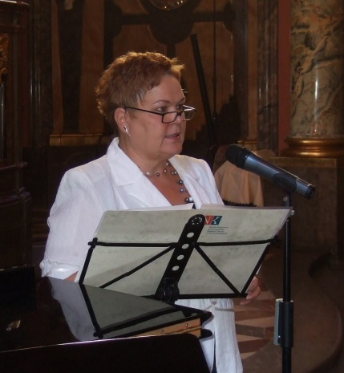
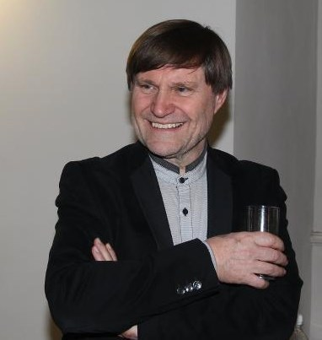
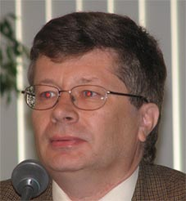
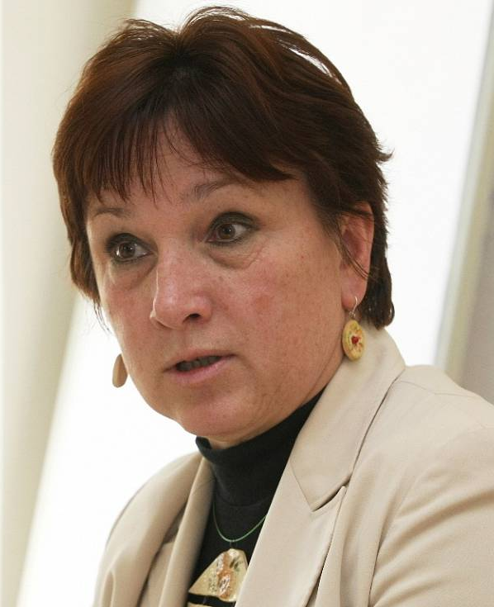
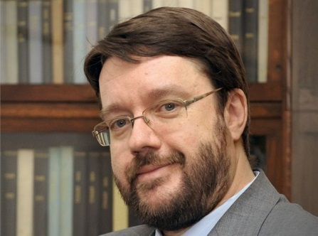
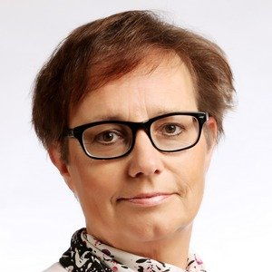
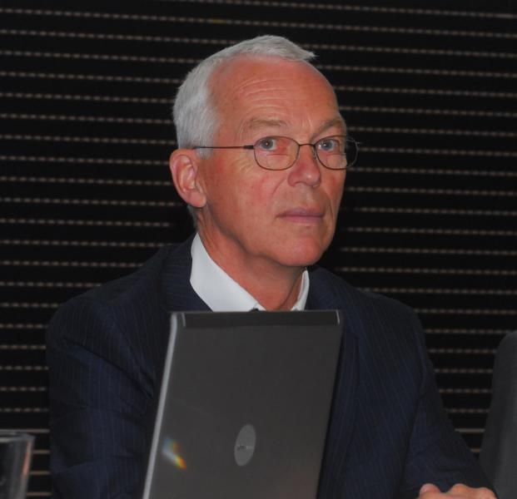
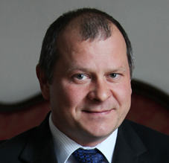
Aktuální české osobnosti
Zlata Houšková
Vít Richter
Miroslav Bartošek
Libuše Nivnická
Zlata Houšková
Tomáš Řehák
Andrew Lass
Petr Škyřík
Bohdana Stoklasová
Martin Svoboda
Helena Hubatková
Martin Lhoták

Slide 27
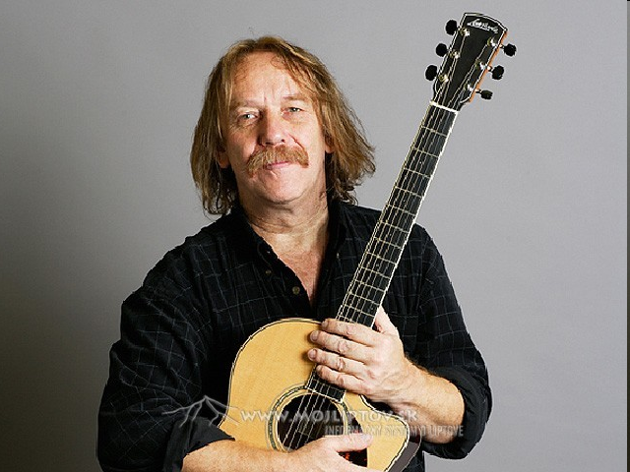
...a další knihovník
Zdroj: Mojliptov.sk

Slide 28
Knihovník
pracovník knihovny
vykonávající odborné knihovnické práce
výběr, zpracování, organizování, vyhledávání dokumentů
zpřístupňování/dodávání dokumentů a informací uživatelům knihovny
technologie
...

Slide 29
Ideální knihovník?

Slide 30
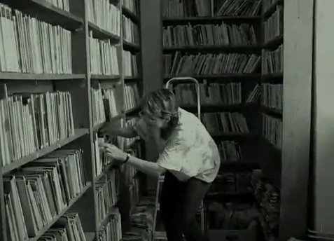
Knihovnické činnosti

Slide 31
Knihovnické profese

Slide 32
Národní soustava kvalifikací
registr národních kvalifikací
garantuje stát
zákon č. 179/2006 Sb., o ověřování a uznávání výsledků dalšího vzdělávání a o změně některých zákonů
certifikace (certifikační autorita)
zisk certifikátu – finanční náročnost
uplatnění???
srovnávání se zahraničím
kvalifikační a hodnotící standard
vazba na Národní soustavu povolání

Slide 33
Knihovnické kvalifikace
Knihovník katalogizátor
Referenční knihovník
Knihovník akvizitér
Knihovník pracovník správy fondů
Knihovník v přímých službách
Knihovník v knihovně pro děti

Slide 34
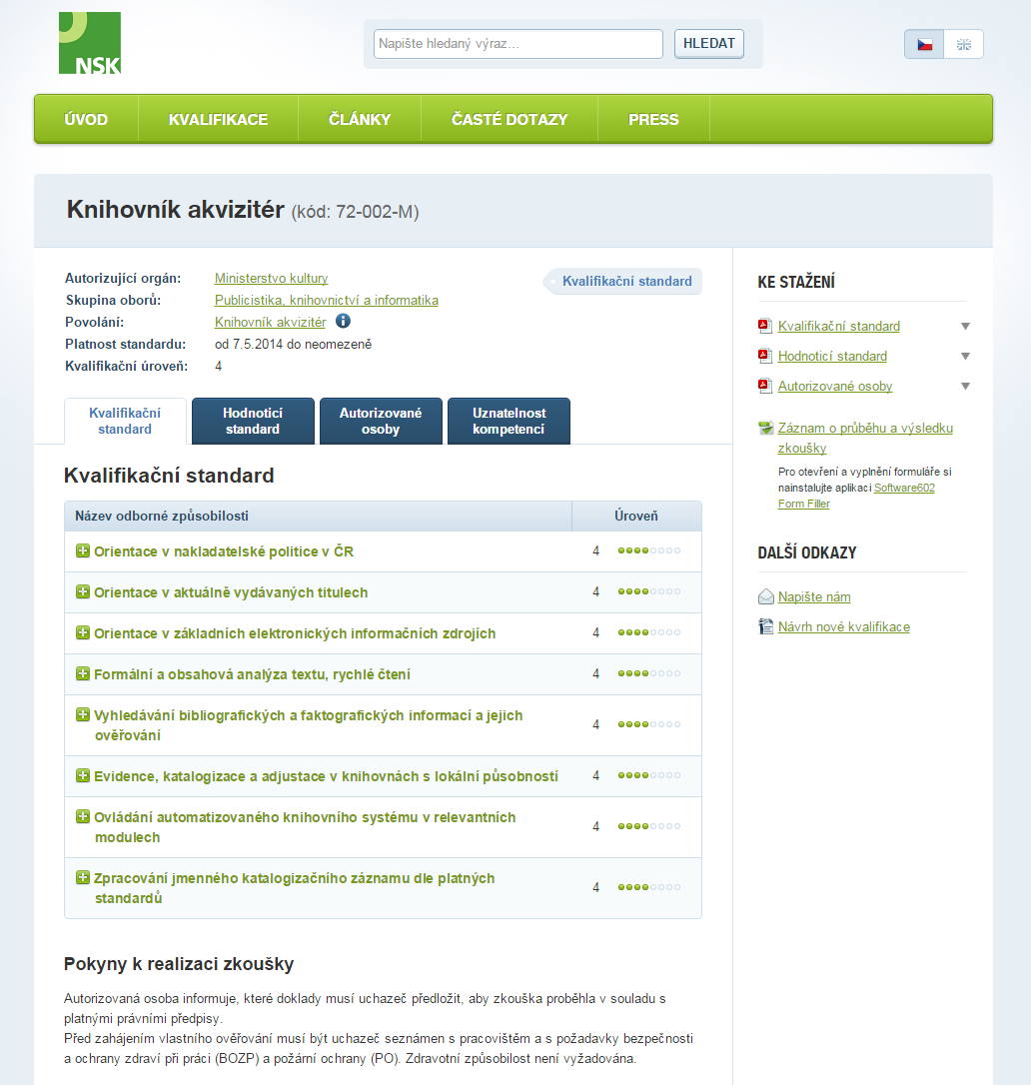
Ukázka

Slide 35
Problémy NSK
???

Slide 36
Znáte nějaké knihovnické profese?
SHONTZ, Priscilla K., Richard A. MURRAY (eds). A day in the life: career options in library and information science. London: Libraries Unlimited, c2007. 443 s. ISBN 15-915-8364-0.
seznam povolání v oblasti knihovnictví a informační vědy
rozděleno dle typů knihoven

Slide 37
Děkuji Vám za pozornost
Martin Krčál
krcal@phil.muni.cz

